Slide 1



« Epidémiologie et politiques de prévention du VIH en zone tropicale »
UNE PANDEMIE…
Dr Cédric Arvieux
3 février 2021

Slide 2
Objectifs (1ère partie)
Savoir décrire les caractéristiques historiques de l’épidémie d’infection par le VIH
  Ses origines
  Son évolution dans le temps
  La situation épidémiologique actuelle
Connaître les impacts socio-économiques de l’épidémie d’infection par le VIH
  Impact sur l’espérance de vie
  Impact social
Connaître les principales voies de transmission dans les pays à ressources limitées (PRL)
Savoir mettre en place les moyens de prévention de l’infection par le VIH dans les PRL
Savoir conseiller les couples pour la procréation et l’allaitement dans le contexte du VIH

Slide 3
Plan (1ère partie)
Quelques notions d’épidémiologie virale et d’anthropozoonoses
L’épidémie mondiale en 2021 (données 2019)
Evolutions épidémiques
Conséquences sociales
Transmission
Prévention
Pognon

Slide 4

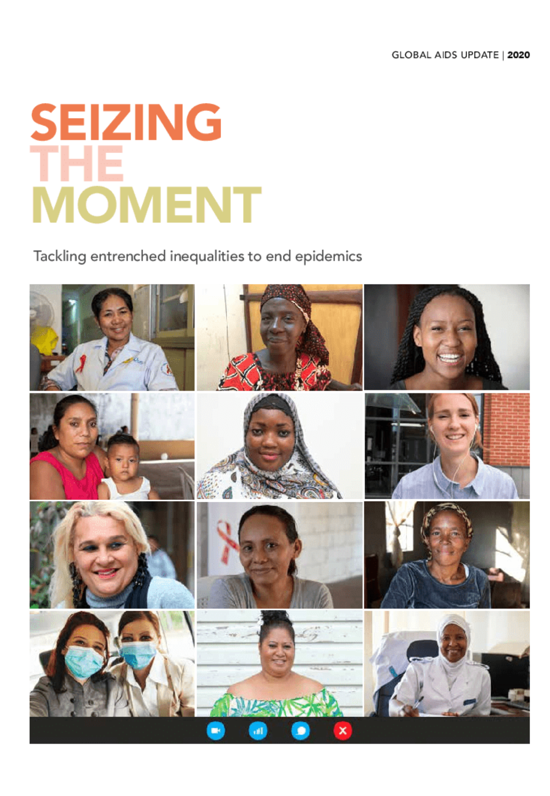

Documents ONUSIDA/UNAIDS
https://www.unaids.org/

Slide 5

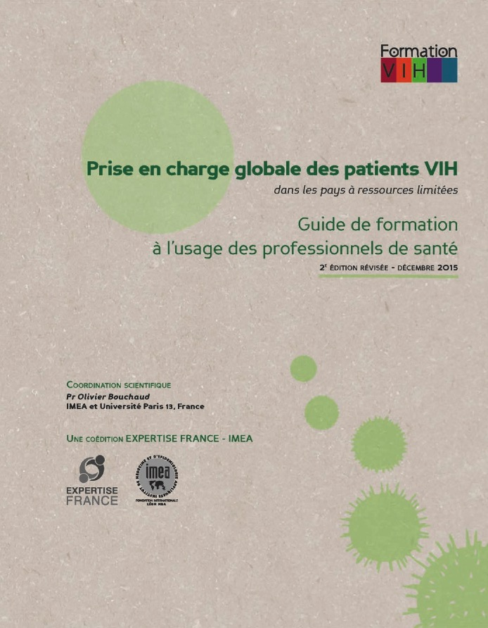


Slide 6
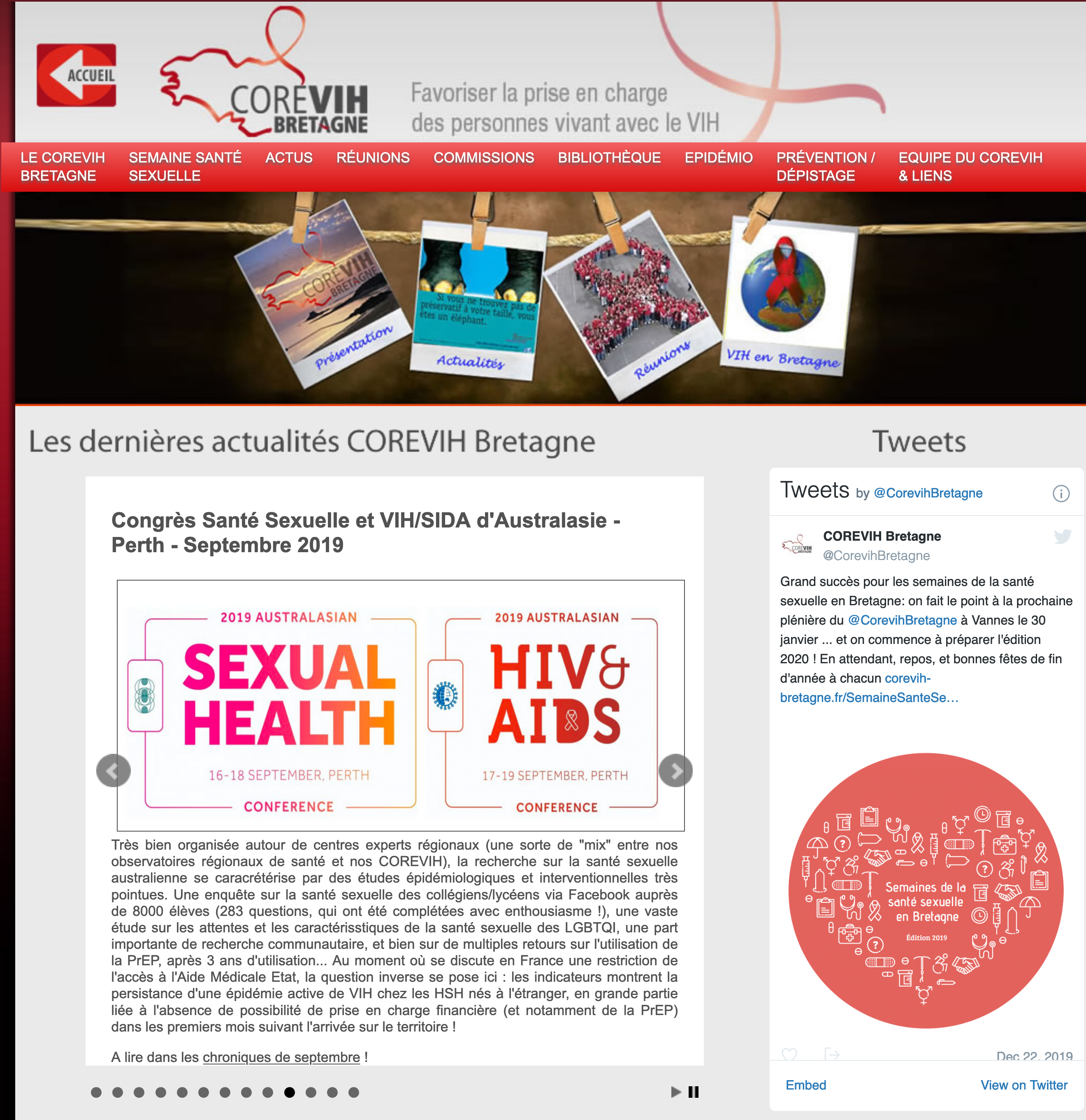
Les diapositives et le guide de prise en charge des patients VIH dans les pays à ressources limitées sont disponibles sur le site du COREVIH-Bretagne http://www.corevih-bretagne.fr

Slide 7
Où l’on commence par un peu d’histoire pour comprendre ce que sont les VIH…
Et c’est presque de la préhistoire…

Slide 8
L’émergence du VIH, c’est…
Avant tout les grandes campagnes vaccinales des années 1960 en Afrique qui contaminent tout le monde
Les manipulations génétiques en laboratoire de cellules de rein de singes et l’émergence d’un clone qui devient pathogène chez l’Homme
La transmission itérative d’un virus du singe à l’homme
Un virus qui voyage de continent en continent aux rythme des évolutions sociétales
Les campagnes de traitements des prostituées par sels de bismuth et d’arsenic à Kinshasa dans les années 1950

Slide 9
L’émergence du VIH
Avant tout les grandes campagnes vaccinales des années 1960 en Afrique qui contaminent tout le monde
Les manipulations génétiques en laboratoire de cellules de rein de singes et l’émergence d’un clone qui devient pathogène chez l’Homme
La transmission itérative d’un virus du singe à l’homme
Un virus qui voyage de continent en continent aux rythme des évolutions sociétales
Les campagnes de traitements des prostituées par sels de bismuth et d’arsenic à Kinshasa dans les années 1950

Slide 10
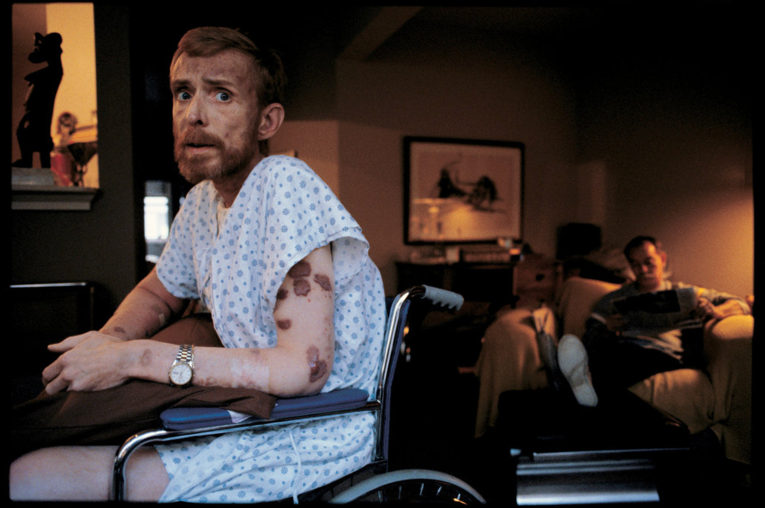
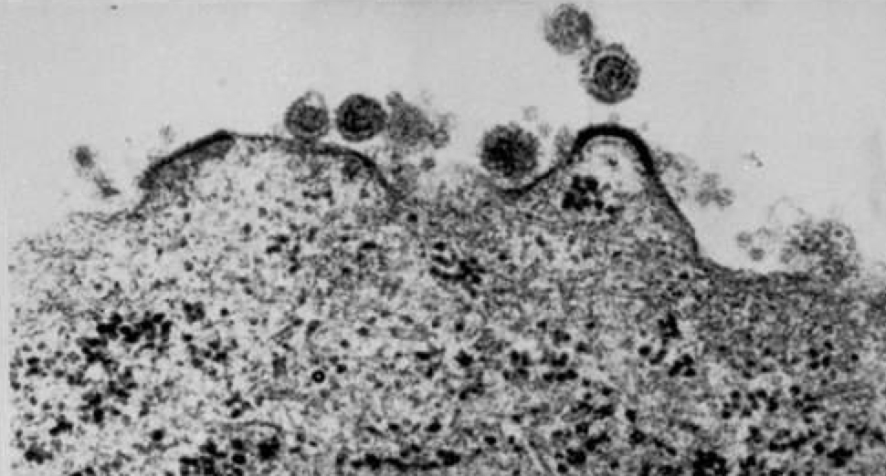
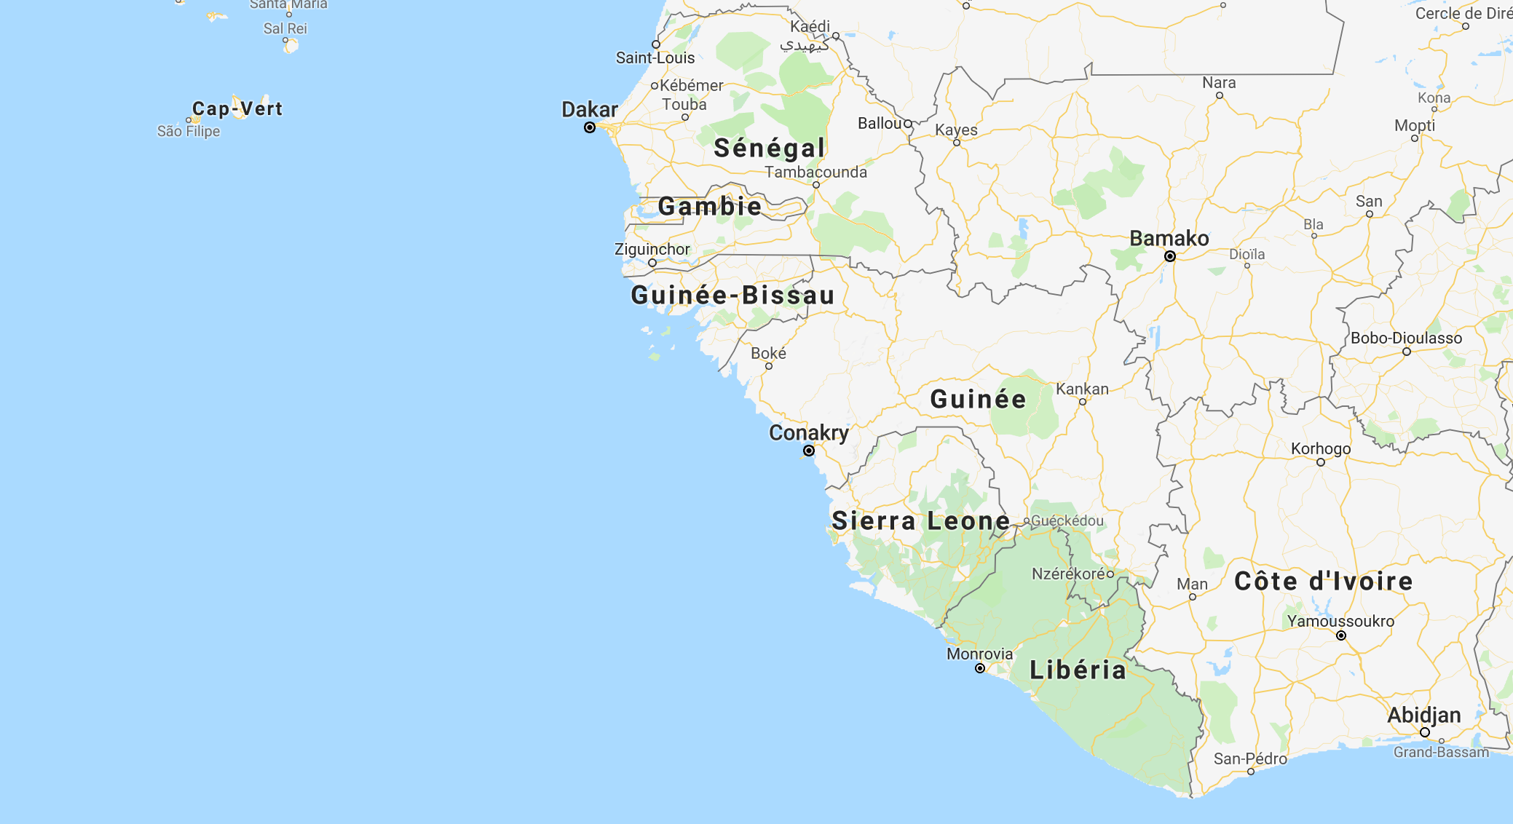
« Découverte » du VIH
1981
  Tableaux cliniques inhabituels chez de jeunes homosexuels américains
    Infections opportunistes avec immunodéficience sévère
      → Première description du « SIDA » (AIDS)
1983
  Agent étiologique isolé à l’institut Pasteur
    Virus « LAV » pour Lymphadenopathy Associated Virus, qui deviendra le VIH en 1986
      VIH-1 : 37 millions de personnes infectées, pandémie
      VIH-2 : 0.5 à 1 million de personnes infectées, épidémie localisée au Nord du golfe de Guinée (Guinée-Bissau…)
Notes:
10

Slide 11
Homme ←→ Singe
Comment s’est fait le passage des primates
non-humains aux primates humains ?

Slide 12
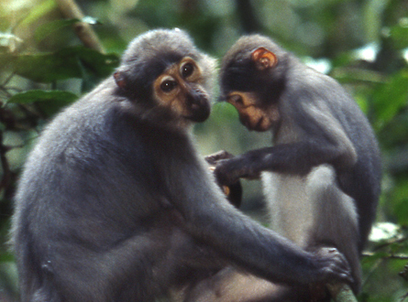
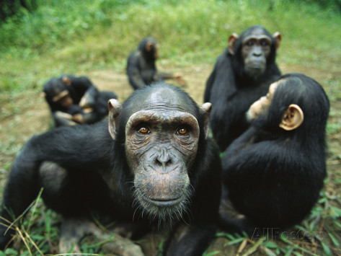
D’un coté, les primates non-humain…
Le VIH-2
  A l’origine
    Singes Sooty Mangabeys
      Chassés et domestiqués. Vie en proximité de l’Homme
  Géographie: Guinée-Bissau, Côte d’Ivoire et Sénégal
  Au moins 9 « passages » SIV_{Smm}→VIH₂ identifiés
Le VIH-1
  A l’origine
    Chimpanzé
      Vie sauvage, forêts, difficile à approcher
  Géographie
    Grandes forêts du Cameroun
  Un seul passage identifié SIV_{Cpz}→VIH₁
Gifford RJ et al. PNAS 2008; 105: 20362-67. Hahn BH et al. Science 2000; 287: 607-14. Keele BF et al. Science 2006; 313: 523-6. Van Heuverswyn F et al. Virology 2007; 368: 155-71.
Notes:
Photo 1: Singes mangabeys.
Photo 2: Groupe de chimpanzés Pan troglodytes troglodytes.
12

Slide 13
Évolution de l’épidémie
Échanges multiples de SIV avec les Hommes depuis des milliers d’années
  Bonnes conditions de TRANSMISSION du virus
    Cas isolés ?
    Petites épidémies localisées?
Au début du siècle
  Apparition des conditions de DIFFUSION à partir des foyers humains

Slide 14
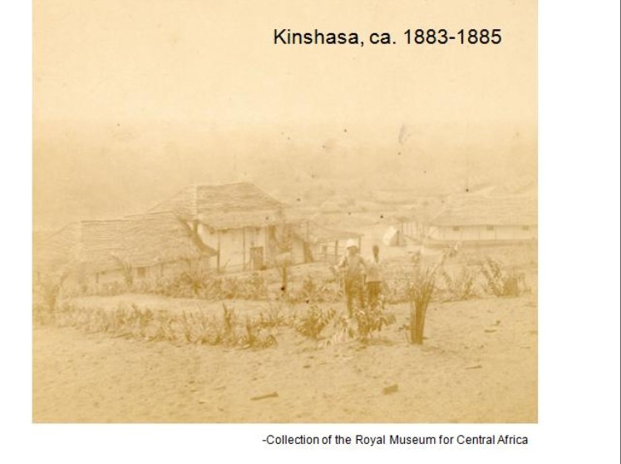
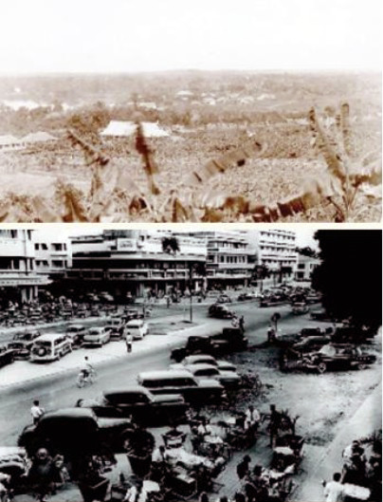
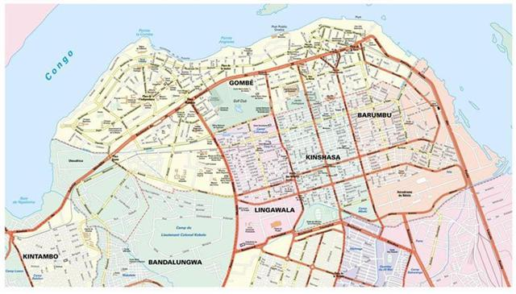
Évolution « sociétale »
100 hab.
100 000 hab.
12 000 000 hab. (???)
1890
1940
2019

Slide 15
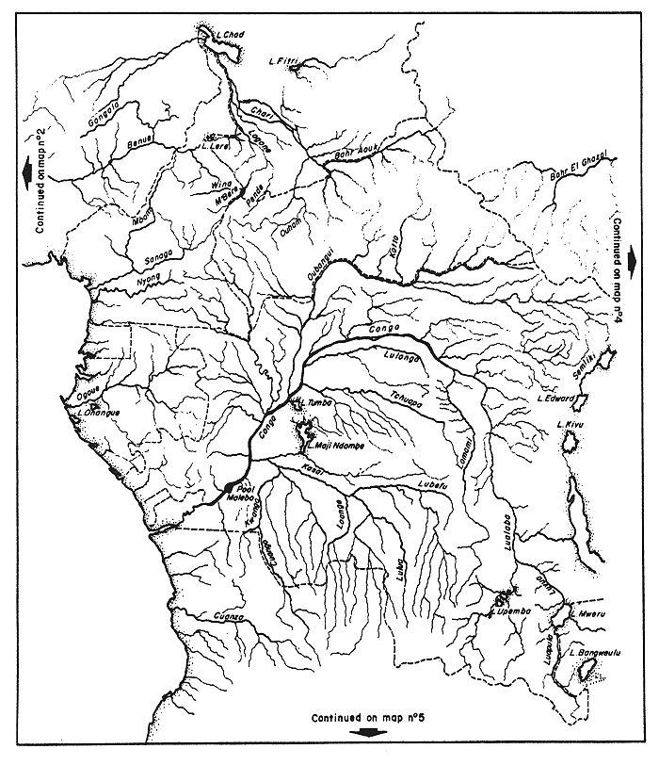
VIH-1 : un voyage en pirogue, puis en train, puis en bateau, puis en avion…
Faria et al. Science 2014 Infographie « le Monde »

Slide 16

Le grand voyage du VIH-1 groupe M
1966
1900
[1884 – 1924]
Notes:
Début du siècle : Cameroun puis Zaïre (cf. article du Monde).
1966 : Haïti via les migrants Haïtiens travaillant au Zaïre
1969 : USA

Slide 17
Le grand voyage du VIH-1 groupe M
1969

Slide 18
Le grand voyage du VIH-1 groupe M
1970

Slide 19
Le grand voyage du VIH-1 groupe M

Slide 20
Le grand voyage du VIH-1 groupe M

Slide 21
Données épidémiologiques ONUSIDA
Année 2018
Publiées En 2019

Slide 22
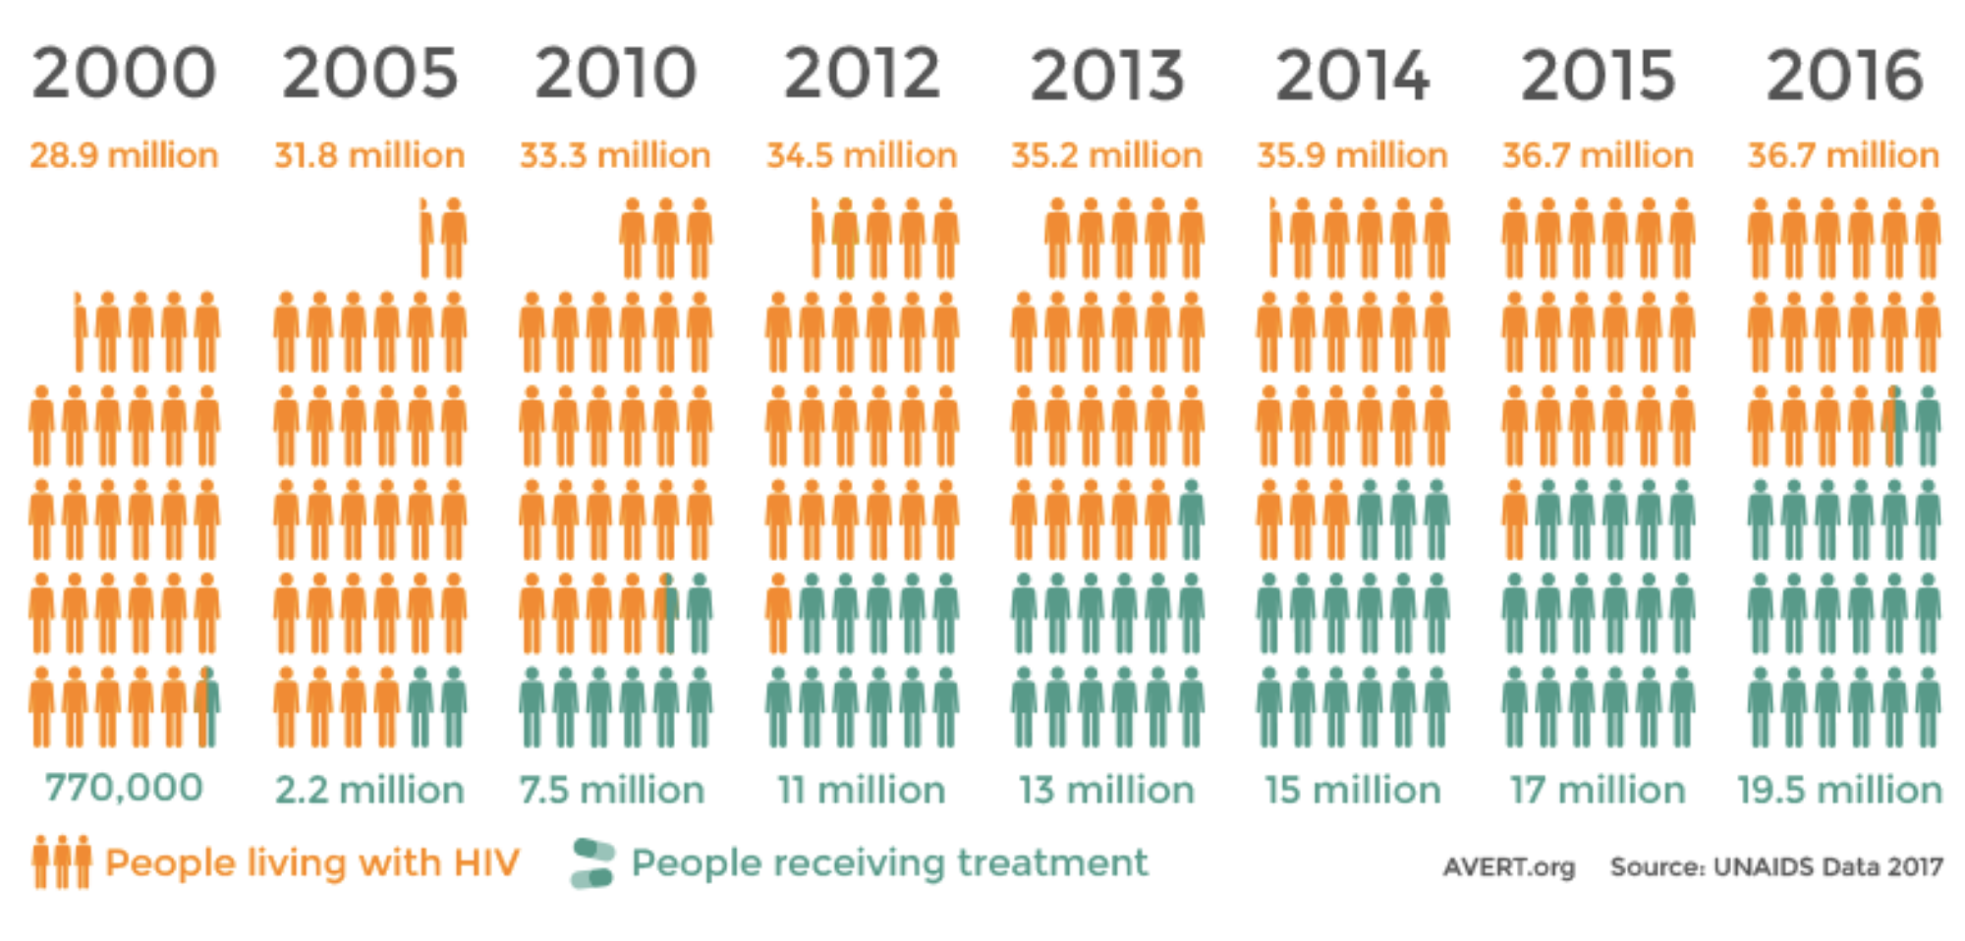
Une récente et relative stabilisation
39 millions de morts depuis le début de l’épidémie
36.7 millions de séropositifs aujourd’hui… dont 20 M sous traitement

Slide 23
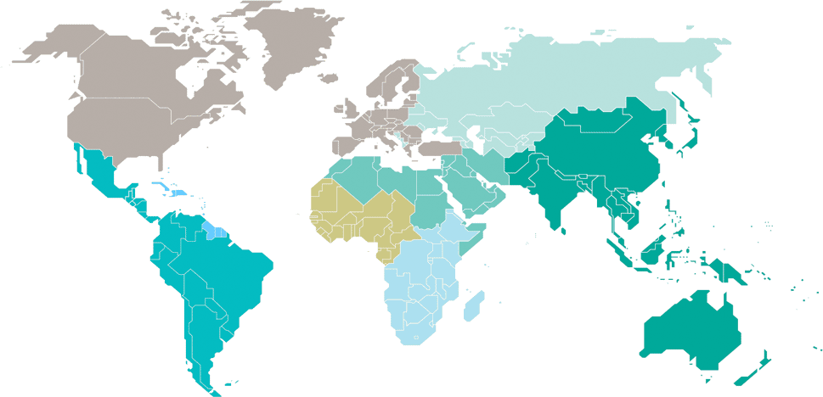
Estimation du nombre d’adultes et d’enfants vivant avec le VIH - 2019 (prévalence)
Europe de l’Est
et Asie centrale
1,7 million
[1,4 million – 1,9 million]
Amérique du Nord et Europe occidentale et centrale
2,2 millions
[1,7 million – 2,6 millions]
Moyen-Orient et Afrique du Nord
240 000
[170 000 – 400 000]
Caraïbes
330 000
[270 000 – 400 000]
Afrique de l'Ouest et du Centre
4,9 millions
[3,9 millions – 6,2 millions]
Asie et Pacifique
5,8 millions
[4,3 millions – 7,2 millions]
Amérique latine
2,1 millions
[1,4 million – 2,8 millions]
Afrique de l'Est et du Sud
20,7 millions
[18,4 millions – 23,0 millions]
*Les estimations du nombre d’enfants ne sont pas publiées en raison des chiffres réduits.
Total : 38,0 millions [31,6 millions – 44,5 millions]

Slide 24
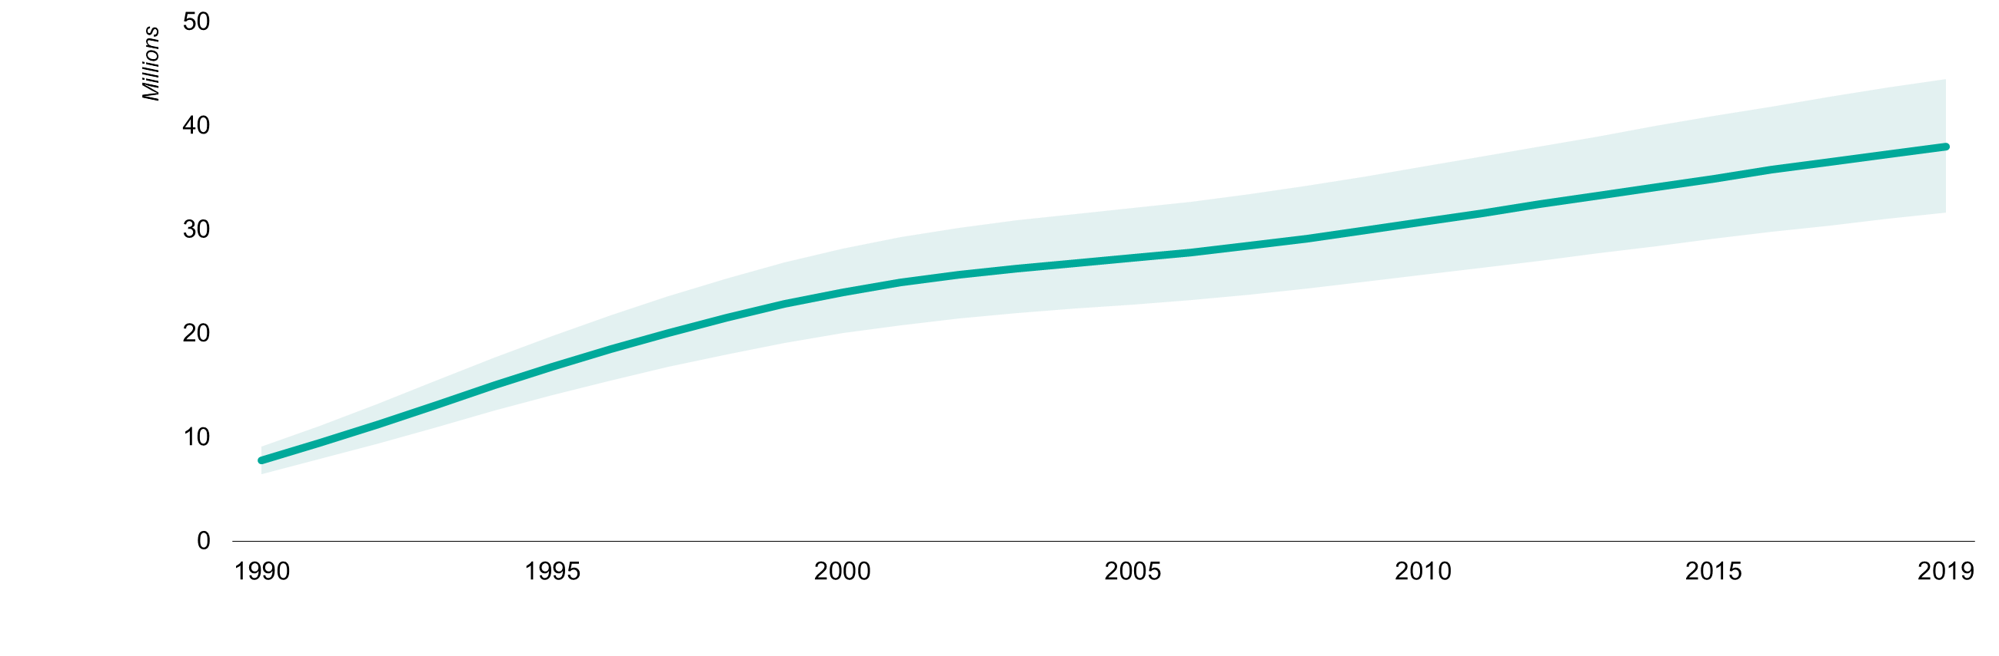
Estimation du nombre d’adultes et d’enfants vivant avec le VIH / 1990-2019
Estimation du nombre d’adultes et d’enfants vivant avec le VIH
Plage d’incertitude

Slide 25
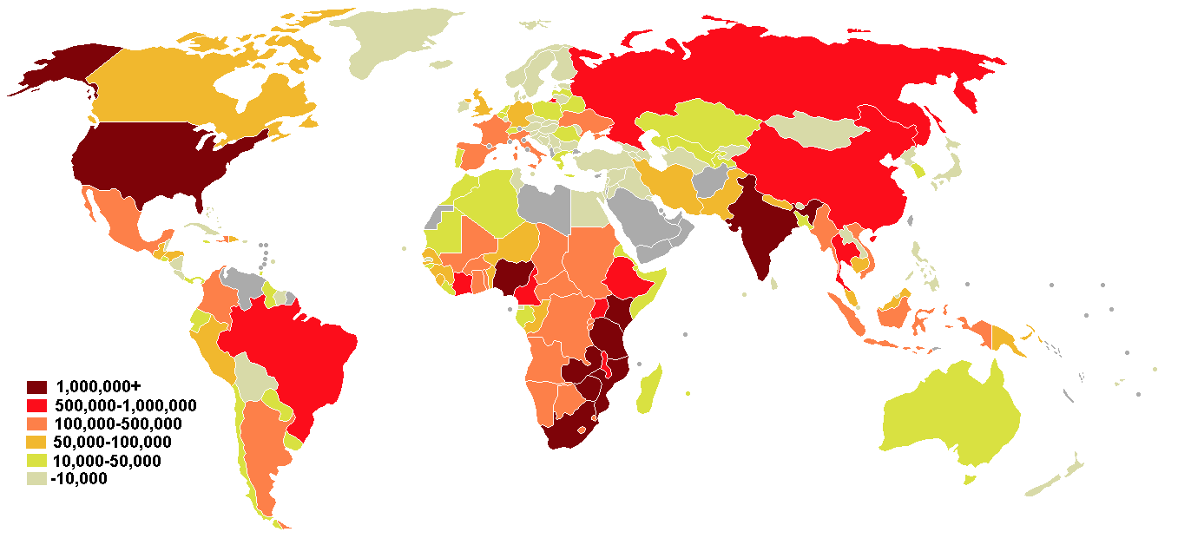
Répartition mondiale de la prévalence du VIH
Vue « Populationnelle »

Slide 26
Répartition mondiale de la prévalence du VIH

Slide 27
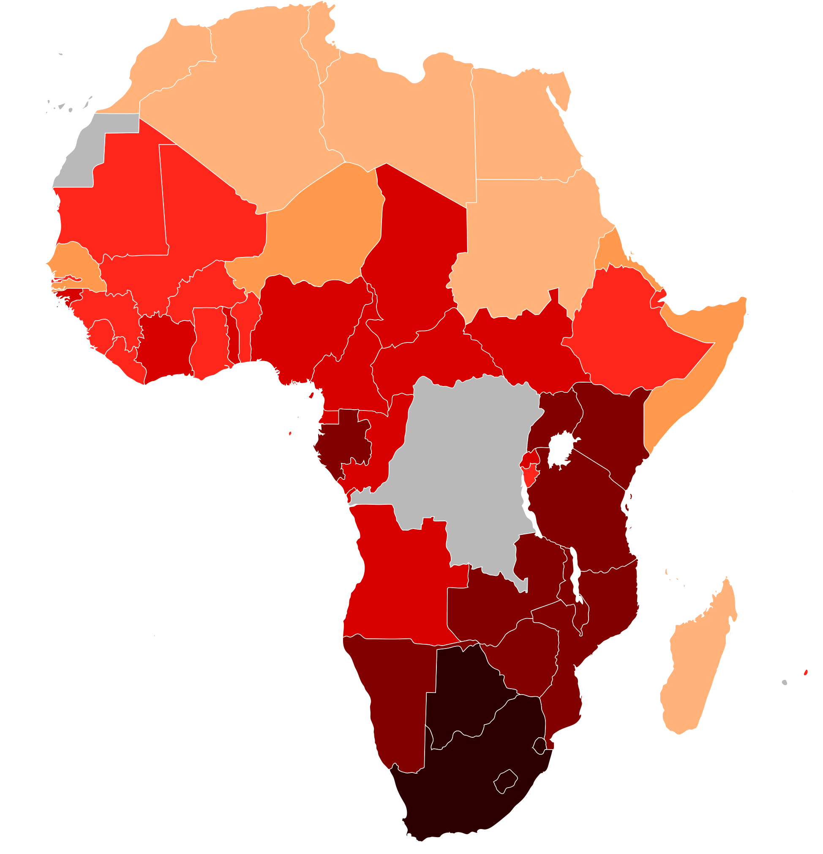
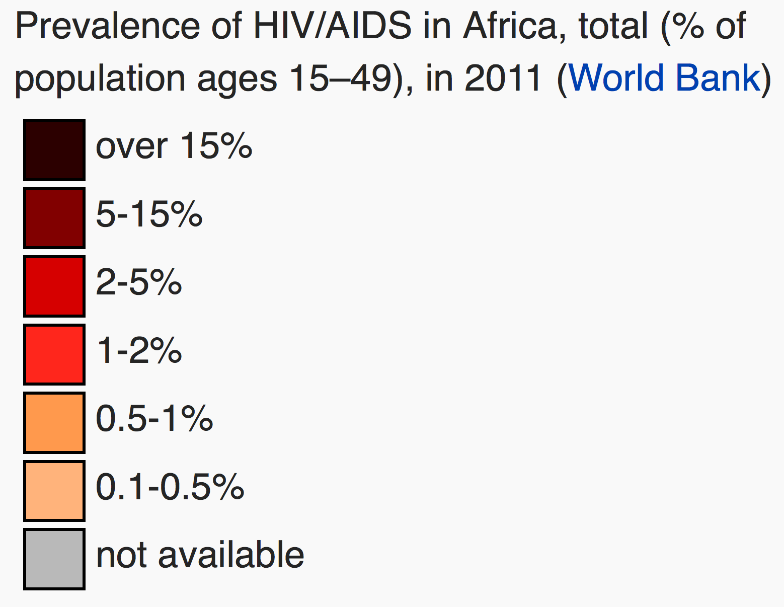
Une répartition très inégale en Afrique…
Kwazulu-Natal 2013
60 % des femmes de 30-34 ans
venant accoucher en centre de soins
primaires étaient séropositives¹…
¹ A. Kharsany et al. JAIDS 2015

Slide 28
Estimation du nombre d’adultes et d’enfants nouvellement infectés par le VIH / 2019 (INCIDENCE)
Europe de l’Est
et Asie centrale
170 000
[140 000 – 190 000]
Amérique du Nord et Europe occidentale et centrale
65 000
[49 000 – 87 000]
Moyen-Orient et Afrique du Nord
20 000
[11 000 – 38 000]
Caraïbes
13 000
[8700 – 19 000]
Afrique de l'Ouest et du Centre
240 000
[150 000 – 390 000]
Asie et Pacifique
300 000
[210 000 – 390 000]
Amérique latine
120 000
[73 000 – 180 000]
Afrique de l'Est et du Sud
730 000
[580 000 – 940 000]
*Les estimations du nombre d’enfants ne sont pas publiées en raison des chiffres réduits.
Total : 1,7 million [1,2 million – 2,2 millions]

Slide 29
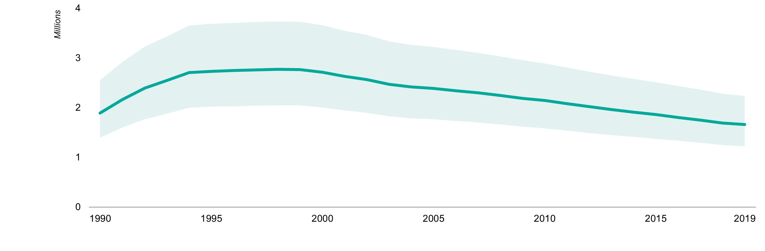
Adultes et enfants nouvellement infectés par le VIH / 1990-2019
Adultes et enfants nouvellement infectés par le VIH
Plage d’incertitude

Slide 30
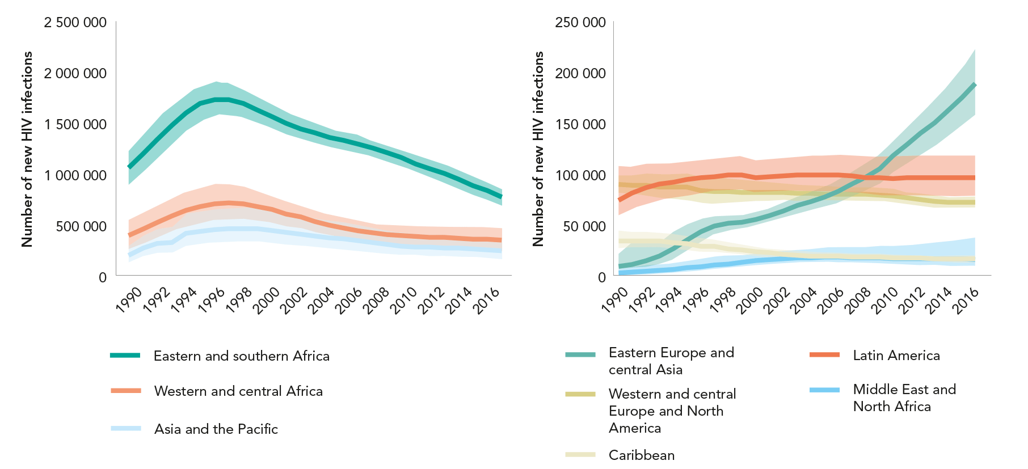
Mais l’incidence ne s’améliore pas partout
Données alarmantes en Asie centrale et Europe de l’Est
New HIV infections, all ages, global, 1990–2016 and 2020 target
Source: UNAIDS 2017 estimates.

Slide 31
Vue d’ensemble de l’épidémie de sida  2019
Nombre de personnes vivant avec le VIH
Total
Adultes
Femmes (plus de 15 ans)
Enfants (<15 ans)
Total
Adultes
Enfants (<15 ans)
Total
Adultes
Enfants (<15 ans)
38,0 millions [31,6 millions – 44,5 millions]
36,2 millions [30,2 millions – 42,5 millions]
19,2 millions [16,4 millions – 22,2 millions]
1,8 million [1,3 million – 2,2 millions]
1,7 million [1,2 million – 2,2 millions]
1,5 million [1,1 million – 2,0 millions]
150 000 [94 000 - 240 000]
690 000 [500 000 - 970 000]
600 000 [430 000 - 840 000]
95 000 [61 000 - 150 000]
Personnes nouvellement infectées
par le VIH en 2019
-300 000 par rapport à 2017
-100 000 par rapport à 2018
Décès liés au sida en 2019

Slide 32
Conséquences de l’épidémie

Slide 33
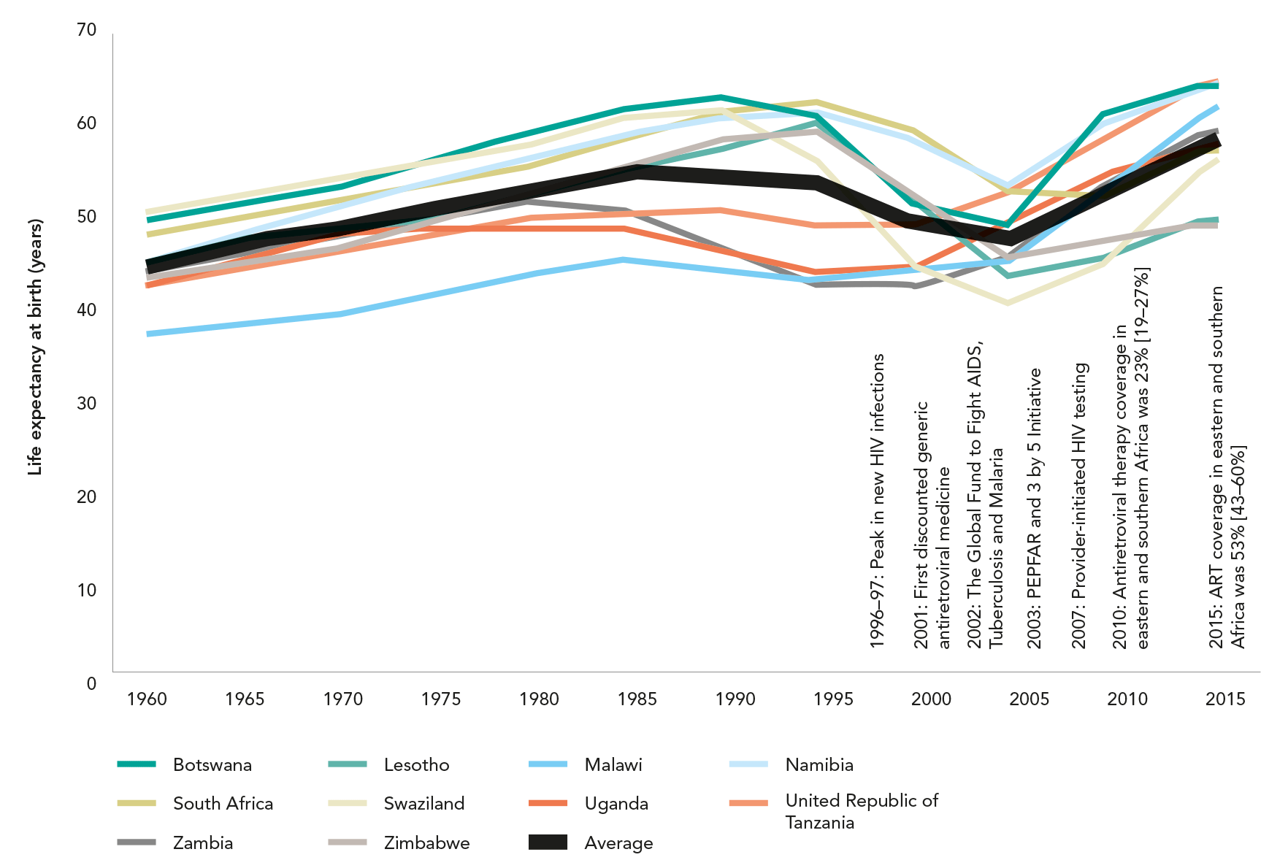
Chute et remontée de l’espérance de vie
Swaziland : perte de 23 ans d’espérance de vie en 23 ans…
Swaziland : gain de 15 ans d’espérance de vie en 10 ans avec les ARV
Life expectancy for 10 countries in eastern and southern Africa, 1960–2016
Source: UNAIDS analysis of data from United Nations Department of Economic and Social Affairs, Population Division, World Population Prospects: 2015 revision.

Slide 34
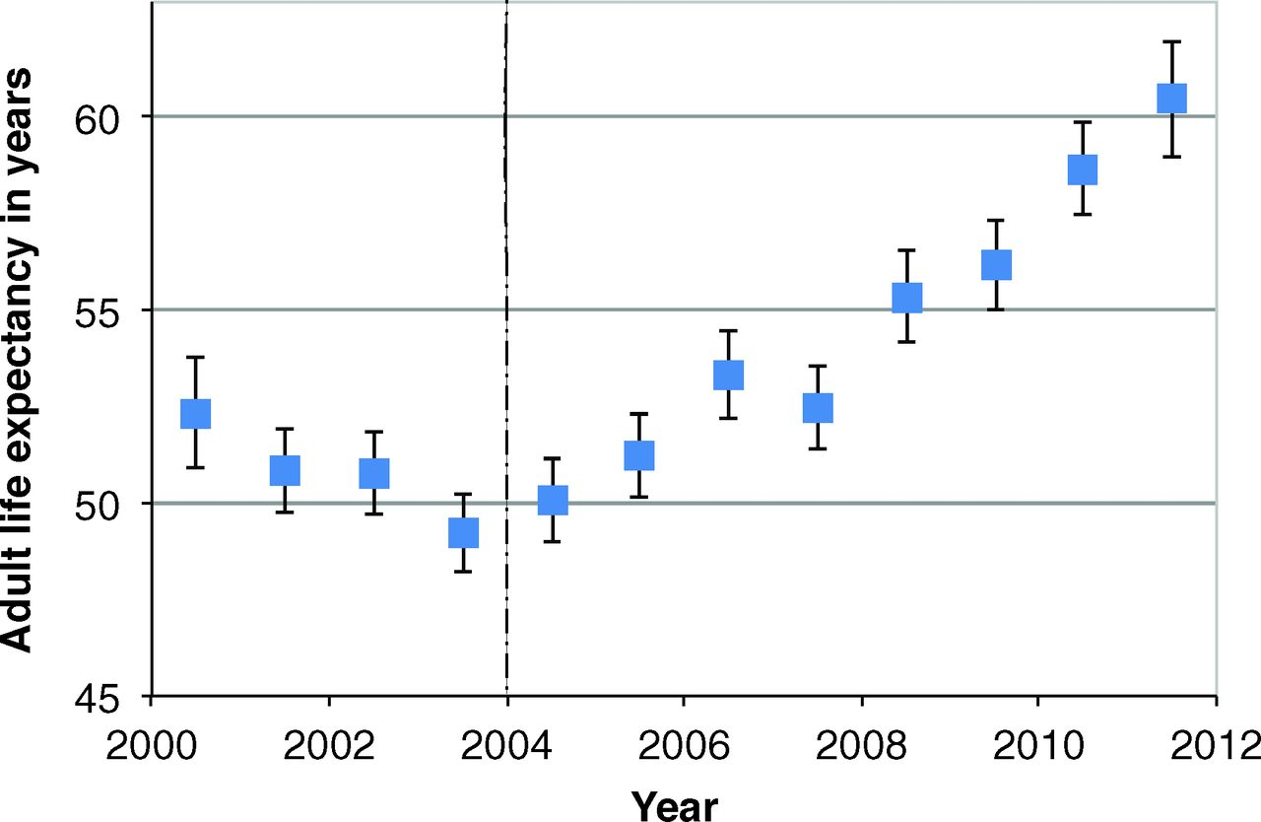

Chute et remontée de l’espérance de vie à 15 ans au Kwazulu Natal.
J Bor et al. Science 2013;339:961-965
Notes:
Remontée de l’espérance de vie depuis l’introduction des ARV au Kwazulu Natal
Adult life expectancy, 2000–2011. Adult life expectancy is the mean age to which a 15-year-old could expect to live if subjected to the full pattern of age-specific mortality rates observed in a population for a given period of time. Annual estimates of adult life expectancy (blue squares) are shown for each year, 2000 to 2011, with 95% CIs. Public-sector provision of ART to adults in this community began in 2004, as indicated by the vertical line.

Slide 35
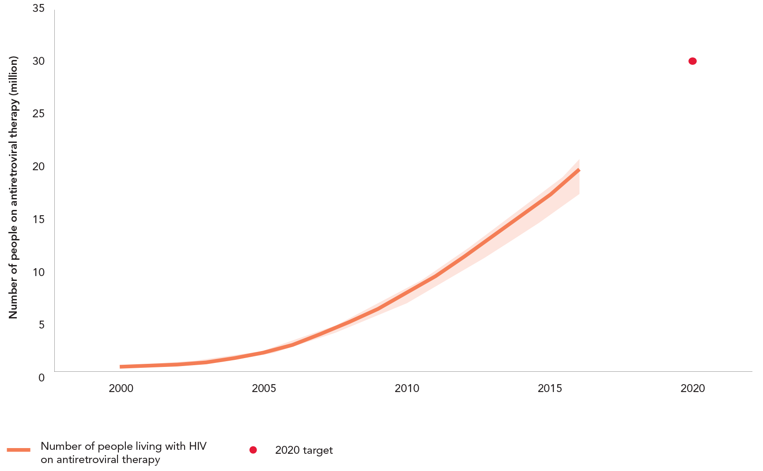
ON TRACK TO 30 MILLION PEOPLE ACCESSING TREATMENT
Juin 2019 : 24,5 M
Number of people living with HIV ON antiretroviral therapy,
global, 2000–2016
Source: UNAIDS 2017 estimates. Global AIDS Monitoring, 2017.

Slide 36
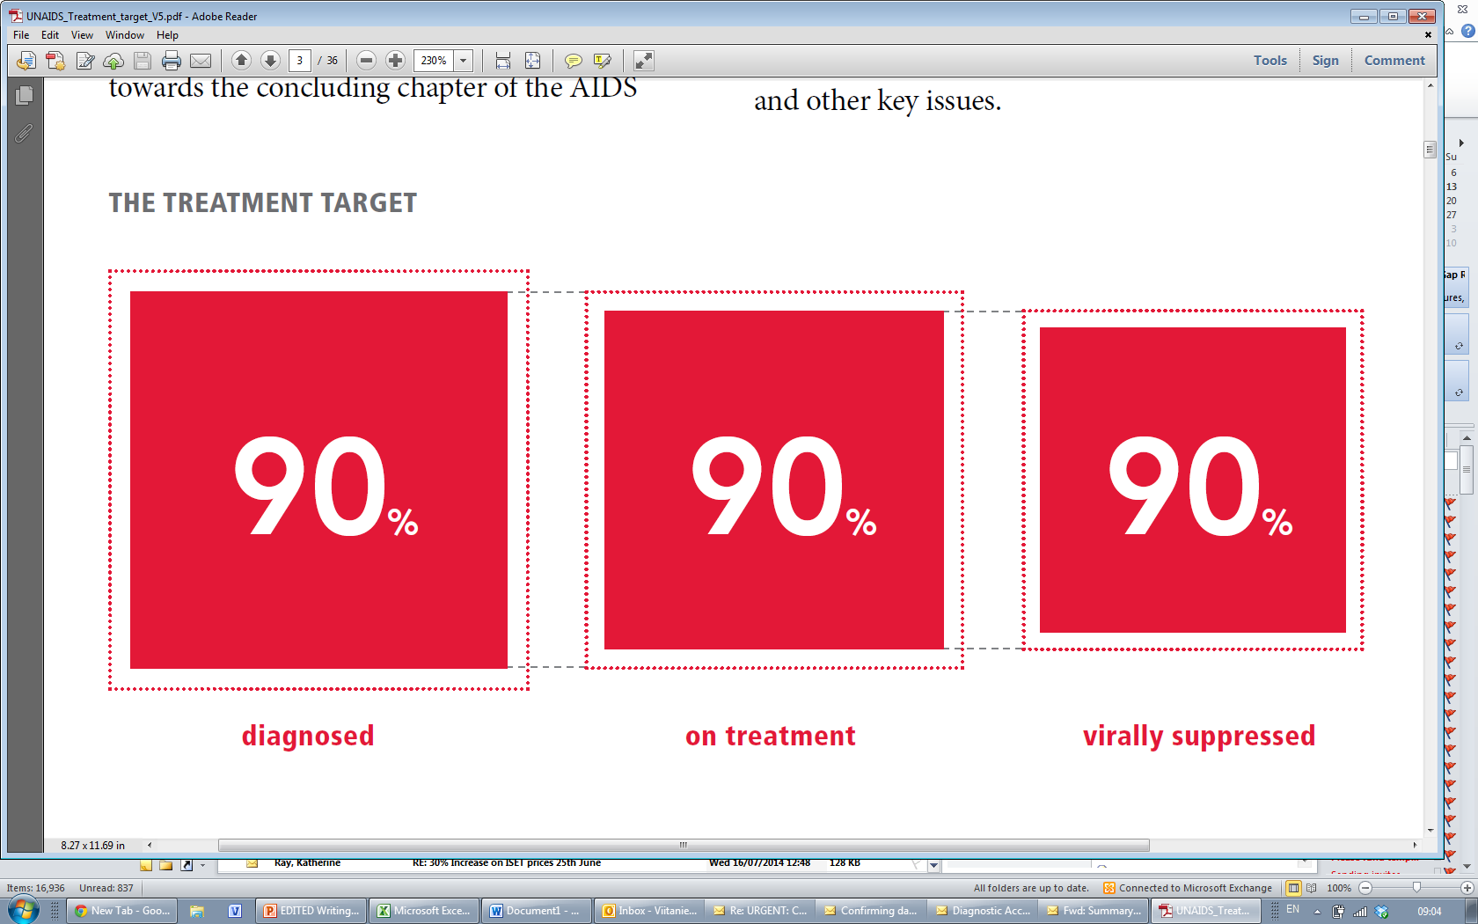
L’objectif thérapeutique
Diagnostiqués traités avec CV indétectable
Source : rapport ONUSIDA FAST TRACK 2014

Slide 37



Global progress toward 90-90-90, 2018
Linkage to prevention services
TESTING
90% PLWH know their status
ON ART
90% who know their status on ART
VIRAL SUPPRESSION
90% on ART virally suppressed
91%
92%
>95%
BOTSWANA
79%
78%
86%
GLOBAL
89%
87%
95%
AUSTRALIA
UNAIDS, 2019; Kirby Institute 2018
Notes:
The talk today will focus on the UNAIDS targets for HIV testing, having 90% of PLHIV knowing there HIV status (the first 90) and on linking to care and intiating ART (the second 90).
Reaching the targets is achievable in some settings –here is the example of Botswana, from a generalized HIV epidemic and here is Australia, a more concentrated HIV epidemic. While these goals may be achievable, most countries in the world fall well short of the targets.
Globally, it is estimated that 79% of PLWH know their status and 78% of those are on ART. I will not be speaking about the 3rd 90, as Dr. Maimela spoke eloquently about that in yesterday’s plenary. I will be talking about the fact these steps are non linear (press) such that people on ART may leave care and then return again and re-initiate treatment.
Though I am not talking about prevention today, I would also like to mention the importance for people found to have an HIV negatives status to link to HIV prevention services (press).
With 79% of people knowing their status, how do we go about finding the last 21% of people living with HIV who don’t know their status? What are the barriers to finding those people and getting them into care?

Slide 38
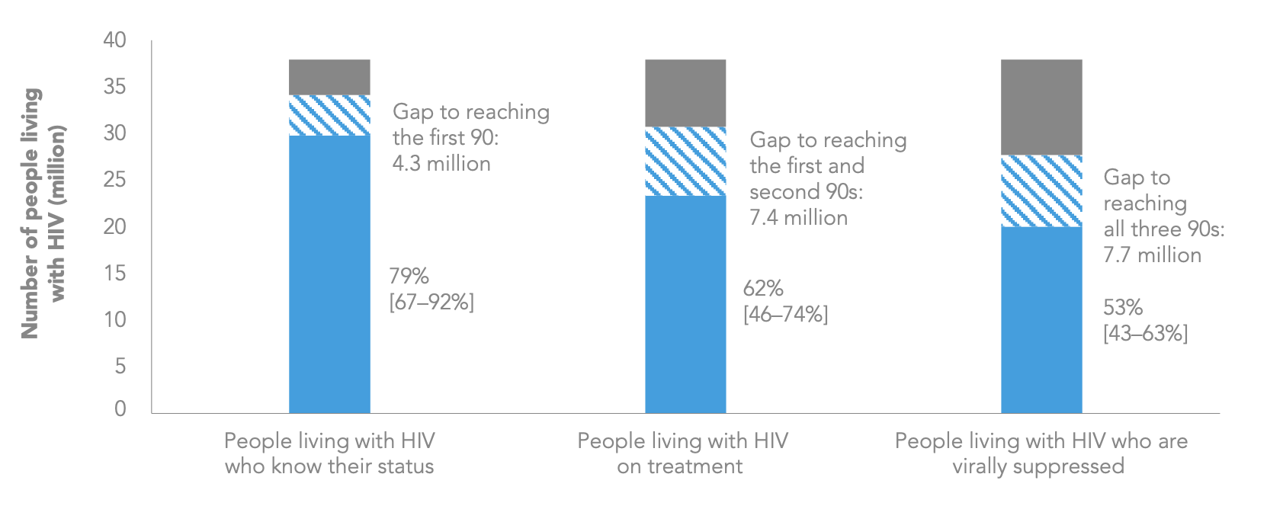
En pratique
Données UNAIDS 2019

Slide 39
Impact social, discriminations

Slide 40
Sexe négocié : effet cumulatif du statut VIH des parents, des violences sexuelles et de la faim
% filles de 15-24 ans déclarant des relations sexuelles négociées/tarifées
Cluver et al (2011) JAIDS
Notes:
Cluver et al (2011) JAIDS
The research that we have today shows that AIDS-affected children experience severe risks.
In South Africa a girl who has healthy parents, enough to eat and is not abused has a 1 percent chance of having transactional sex.
If she has an AIDS-ill parent, is hungry and is abused, she has a 57 percent chance of having transactional sex.
If we ignore care and support for these children, they will become the next key population for HIV infection.

Slide 41
Sexe négocié : effet cumulatif du statut VIH des parents, des violences sexuelles et de la faim
% filles de 15-24 ans déclarant des relations sexuelles négociées/tarifées
Cluver et al (2011) JAIDS
Notes:
Cluver et al (2011) JAIDS
The research that we have today shows that AIDS-affected children experience severe risks.
In South Africa a girl who has healthy parents, enough to eat and is not abused has a 1 percent chance of having transactional sex.
If she has an AIDS-ill parent, is hungry and is abused, she has a 57 percent chance of having transactional sex.
If we ignore care and support for these children, they will become the next key population for HIV infection.

Slide 42
Sexe négocié : effet cumulatif du statut VIH des parents, des violences sexuelles et de la faim
% filles de 15-24 ans déclarant des relations sexuelles négociées/tarifées
Cluver et al (2011) JAIDS
Notes:
Cluver et al (2011) JAIDS
The research that we have today shows that AIDS-affected children experience severe risks.
In South Africa a girl who has healthy parents, enough to eat and is not abused has a 1 percent chance of having transactional sex.
If she has an AIDS-ill parent, is hungry and is abused, she has a 57 percent chance of having transactional sex.
If we ignore care and support for these children, they will become the next key population for HIV infection.

Slide 43
Sexe négocié : effet cumulatif du statut VIH des parents, des violences sexuelles et de la faim
% filles de 15-24 ans déclarant des relations sexuelles négociées/tarifées
Cluver et al (2011) JAIDS
Notes:
Cluver et al (2011) JAIDS
The research that we have today shows that AIDS-affected children experience severe risks.
In South Africa a girl who has healthy parents, enough to eat and is not abused has a 1 percent chance of having transactional sex.
If she has an AIDS-ill parent, is hungry and is abused, she has a 57 percent chance of having transactional sex.
If we ignore care and support for these children, they will become the next key population for HIV infection.

Slide 44

Facteurs de risque d’acquisition du VIH chez les adolescentes et les jeunes femmes en Afrique australe et de l’Est
INDIVIDUAL
NETWORK-LEVEL
STRUCTURAL
Alcohol and Drug Use
Condom Use
STIs
Age-Disparate Partnerships
Knowing Partner’s HIV Status
Multiple Partners
Physical and Sexual Violence
Condom Negotiation
S. Baral
Sources: Ssewenya et al 2018, Dellar et al 2015, Killburn et al 2018; Jewkes et al 2010, 2012, Ranganathan et al 2016, Rositch et al 2012, Choudhry et al 2015, Pascoe et al 2015

Slide 45
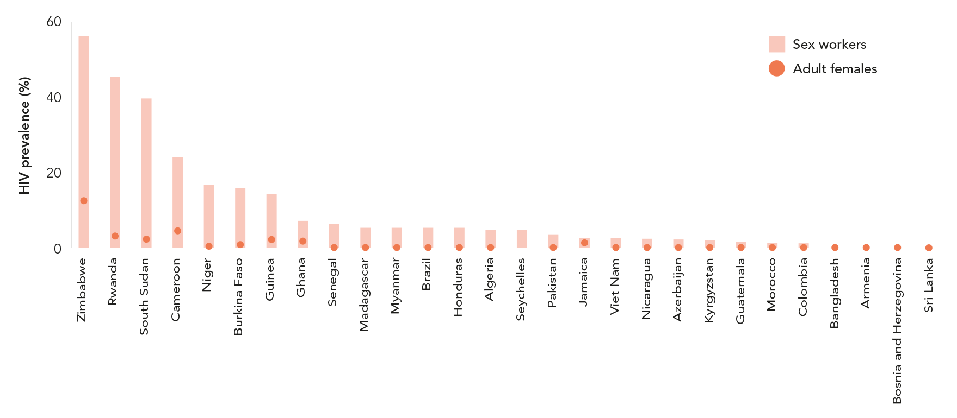
HIGH HIV PREVALENCE AMONG KEY POPULATIONS
Female sex workers and the adult female population
HIV prevalence among key populations and general population, select countries, 2014–2016 (first of 3 slides)
Source: UNAIDS 2017 estimates. Global AIDS Monitoring, 2017.

Slide 46
% Cumulative New Infections Attributable to Unsuppressed Viral load Among FSW Living with HIV
N=190 model fits to Southern Africa epidemic and baseline cascade, wider population estimates exclude FSW and clients
S. Baral
Source: Mishra et al 2017

Slide 47
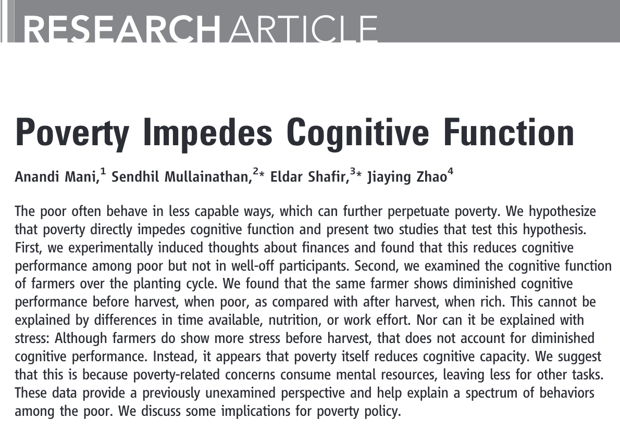
La pauvreté influence les capacités cognitives
Notes:
Decisions made under poverty conditions, could be influenced by PRESENT BIAS, focusing on immediate rewards rather than imminent future consequences.
Poverty related-concern AND day-by-day stress, consume a higher level of mental resources, displacing other-relevant future-related tasks.
One example is the sex work in settings with low economic resources, there is clearly a problem of Present Bias because of immediate economical rewards attached to sex work: as one sex worker mentioned in an interview
“Why sex work?” “Because I make in one day what I would normally make in ANY regular job in two weeks”
“Are you aware about the risk of Sexually Transmitted Diseases?” “ Yes!, but I need the money to pay for my TORTA –Mexican sandwich-”
IT IS CLEAR THAT FOR THIS SET OF POPULATION Day by day survival compromises their cognitive function, giving little importance to the consequences of unsafe sex.
.

Slide 48
Modes de transmission

Slide 49
Question
A combien estimez-vous le risque d’être contaminé par le VIH en ayant un rapport vaginal sans préservatif avec une personne séropositive non-traitée ?

Slide 50
Transmission sexuelle

Slide 51
Stratégies de prévention
Enumérez les stratégies possibles !

Slide 52
Individuellement, quel est le moyen de prévention du VIH le plus efficace en 2021 ?
La circoncision
Le préservatif
Le traitement antirétroviral du partenaire séropositif (TasP)
Le traitement antirétroviral du partenaire séronégatif (PrEP)
Un programme de conseil d’abstinence

Slide 53
Individuellement, quel est le moyen de prévention du VIH le plus efficace en 2021 ?
La circoncision
Le préservatif
Le traitement antirétroviral du partenaire séropositif (TasP)
Le traitement antirétroviral du partenaire séronégatif (PrEP)
Un programme de conseil d’abstinence

Slide 54
Les classer dans l’ordre !

Slide 55
Individuellement, quel est le moyen de prévention du VIH le plus efficace en 2021 ?
La circoncision
Le préservatif
Le traitement antirétroviral du partenaire séropositif (TasP)
Le traitement antirétroviral du partenaire séronégatif (PrEP)
Un programme de conseil d’abstinence

Slide 56
Dans l’ordre !
Le traitement antirétroviral du partenaire séropositif (TasP)
Le préservatif
Le traitement antirétroviral du partenaire séronégatif (PrEP)
La circoncision
Un programme de conseil d’abstinence
96 %
90 %
86 %
60 %
0 %

Slide 57

Les personnes ayant une charge virale indétectable ne transmettent pas le VIH
Concept du « traitement comme prévention »

Slide 58
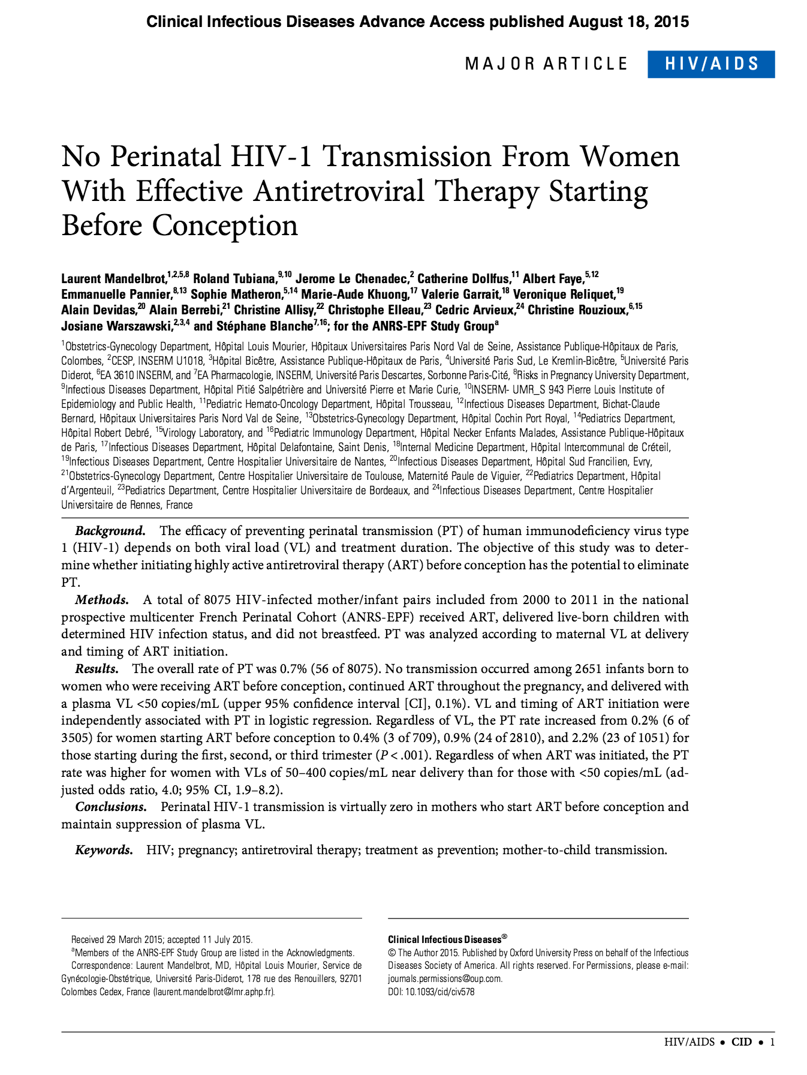
Taux de TME sous multithérapie selon le moment de début de traitement et la charge virale à l’accouchement, 2000-2010
EPF
%
INSERM
CESP 1018
N=2676
ZERO TRANSMISSION !
Effet charge virale
Effet délai de traitement
ART débuté avant conception et CV <50 : TME = 0% [0.0 - 0.1]

Slide 59
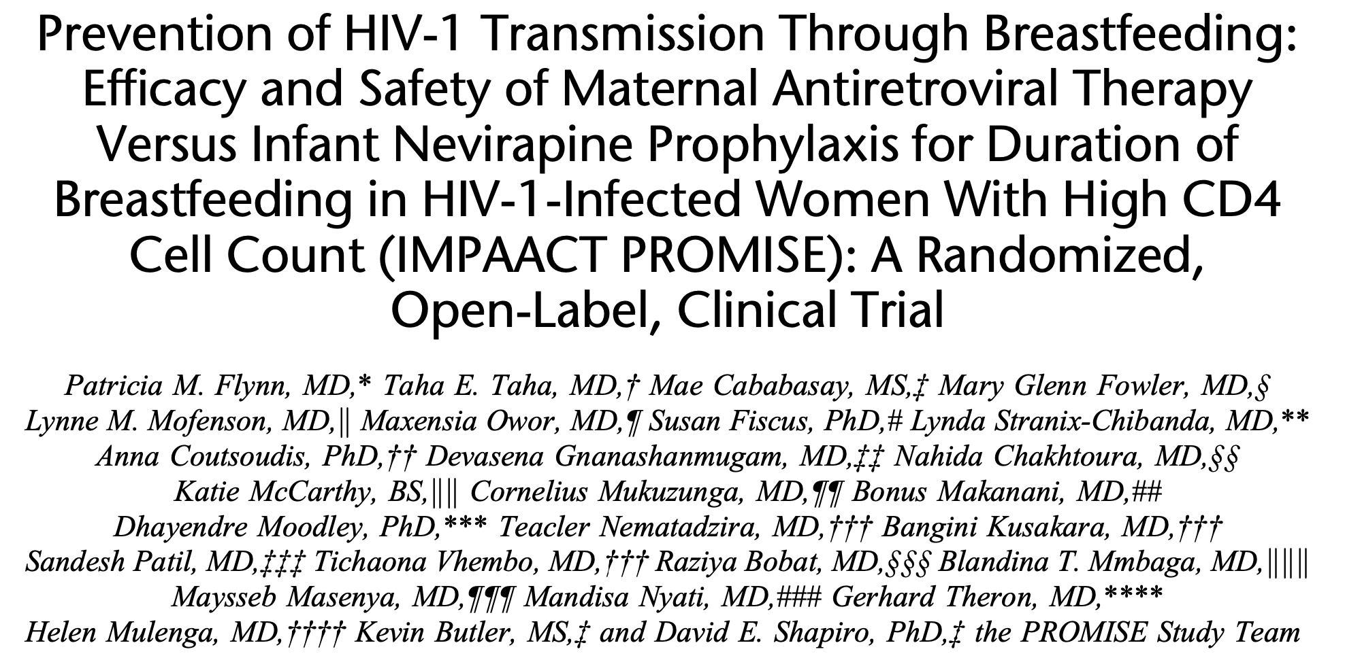
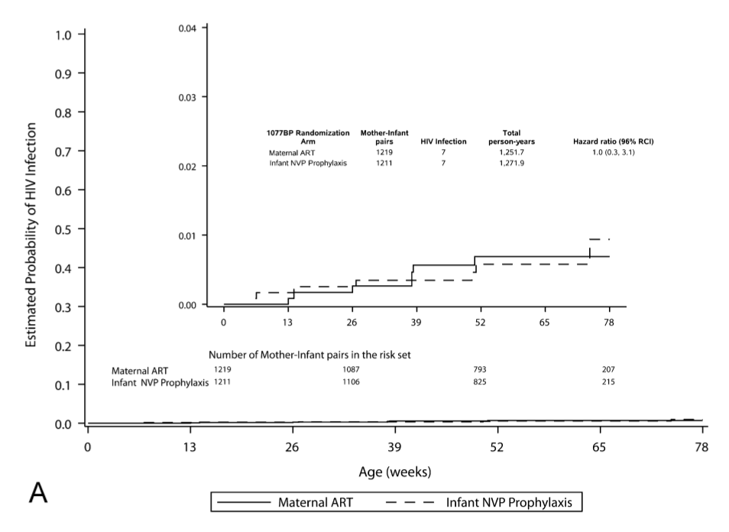
Etude IMPAACT-PROMISE (Multi-pays¹) : protection de l’allaitement
Comparaison chez 2431 couples mère-enfant
  Trithérapie chez la mère
  Versus Nevirapine chez l’enfant
J Acquir Immune Defic Syndr 77, 4, April 1, 2018
Transmission après la naissance :
Trithérapie maternelle : 0,57 %
Névirapine enfant : 0.58%
1. India (1 site), Malawi (2), South Africa (5), Tanzania (1), Uganda (1), Zambia (1), and Zimbabwe (3)
Notes:
2431 mother– infant pairs were enrolled; 97% of women were World Health
Organization Clinical Stage I, median screening CD4 count 686 cells/mm3 .
Median infant gestational age/birth weight was 39 weeks/ 2.9 kilograms.
Seven of 1219 (0.57%) and 7 of 1211 (0.58%) analyzed infants in the mART and iNVP arms, respectively, were HIV-infected (hazard ratio 1.0, 96% repeated confidence interval 0.3–3.1); infant HIV-free survival was high (97.1%, mART and 97.7%, iNVP, at 24 months). There were no significant differences between arms in median time to breastfeeding cessation (16 months) or incidence of severe, life-threatening, or fatal adverse events for mothers or infants (14 and 42 per 100 person-years, respectively).
Conclusions: Both mART and iNVP prophylaxis strategies were safe and associated with very low breastfeeding HIV-1 transmission and high infant HIV-1–free survival at 24 months.

Slide 60
Mais il y a un besoin urgent à trouver de nouvelles stratégies de dépistage des femmes enceintes !
1 000 000 femmes enceintes
Non testées pour le VIH
65%
(650,000)
Testées pour le VIH
35%
(350,000)
Prévalence du VIH : 5%
HIV +
(n=32, 500)
HIV+
(n=17,500)
40% de transmission
50 % Non traitées
50% Traitées
Infections pédiatriques
(n=13, 000)
Infections pédiatriques
(n=3, 500)
Infections pédiatriques
(n=175)
Notes:
Si 50% des femmes VIH+ dépistées sont traitées, avec 2% de transmission on a 175 enfants infectés
Si 50% des femmes dépistées VIH+ ne sont pas traitées, on a 40% de ces femmes qui vont transmettre, soit 3500 contaminations
ET pour 100% de femmes non dépistées, on a 40% de contaminations

Slide 61
En pratique, la PTME c’est:
Dépister les femmes le plus tôt possible
  Au mieux quand elles ne sont pas encore enceinte
Débuter le traitement le plus tôt possible
  SI possible avant la conception
Maintenir une charge virale indétectable pendant toute la grossesse
Donner un traitement post exposition au bébé
  15 jours de nevirapine : traitement le plus simple
Traiter la mère pendant toute la période d’allaitement
Surveiller l’infection du bébé
  A la naissance
  A 6 semaines
  6 semaines après la fin de l’allaitement

Slide 62
Ne pas oublier l’éducation des soignants…

Slide 63
Quelles sont les options stratégiques les plus efficaces pour lutter contre l’usage de drogue IV ?
(N=239 : interviews de soignants Ukrainiens)
Notes:
It would be interesting how it looks among medical staff, particularly MDs

Slide 64
Le financement…

Slide 65

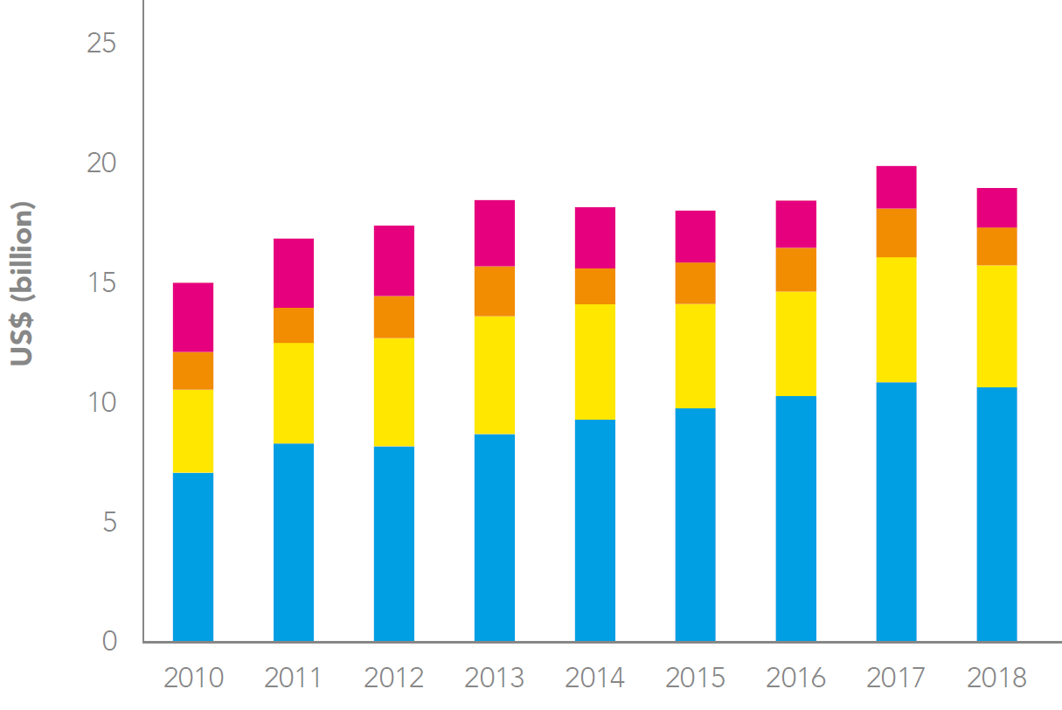




HIV resources and gap
Besoins financiers pour le « fast track »
$7.2b gap in 2018
Constant 2016 US$ billion
Dans les pays à revenus faibles ou intermédiaires
Source: UNAIDS Global AIDS Update 2019

Slide 66
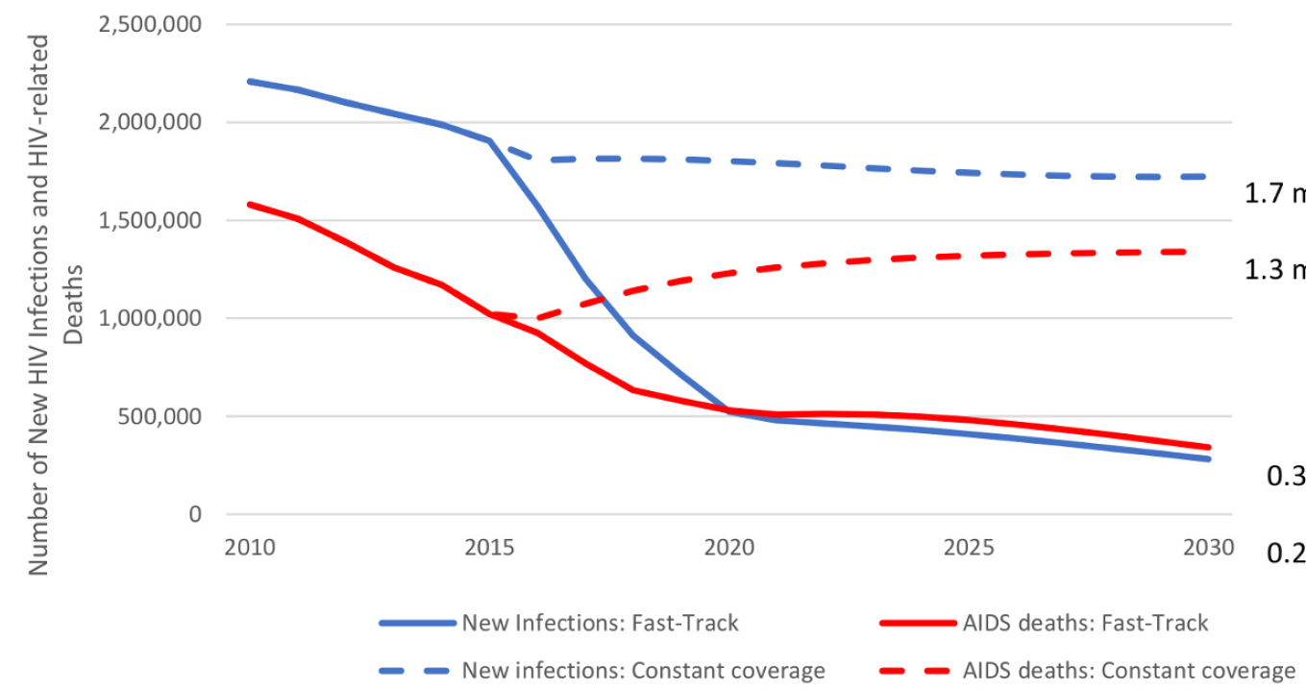
Si l’on trouve les moyens financiers manquant et que les objectifs de couverture antivirale sont atteints, la réductionde 90% de l’incidence pourrait être atteinte en 2030
1.7 million
1.3 million
0.34 million
0.28 million
Constant coverage
Fast-Track
Source: Stover et al. PLOS ONE 2016

Slide 67
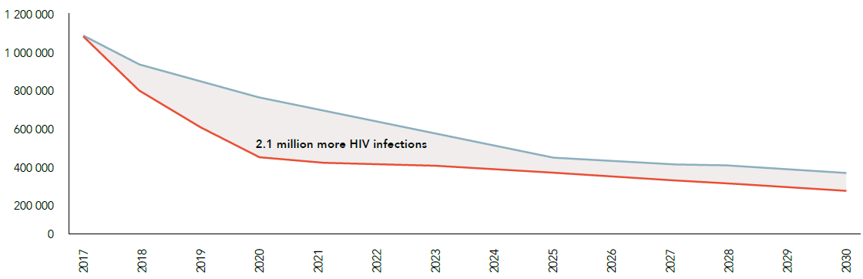
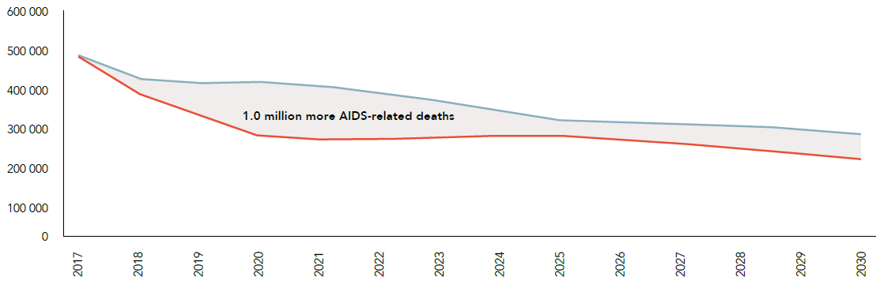
Conséquence d’un délai de 5 ans pour atteindre le
90-90-90
Si nous n’investisons pas mieux aujourd’hui :
Plus de personnes seront infectées
Il y aura plus de décès
Cela coutera plus cher à long terme
2.1 million d’infections VIH en plus
New HIV infections if Fast-Track
targets achieved in 2020
New HIV infections if Fast-Track
targets achieved in 2025
1.0 million de décès liés au VIH en plus
HIV-related deaths if Fast-Track
targets achieved in 2020
HIV-related deaths if Fast-Track
targets achieved in 2025
Source: Avenir Health/UNAIDS based on Fast-Track modelling 2018

Slide 68
Conclusions 1ère partie
Une épidémie encore dynamique
  Avec des politiques de prévention à la traine dans certains pays
Un impact majeur sur l’espérance de vie
  Rapidement corrigée en cas d’accès au dépistage et aux ARVs
L’importance des populations clés et des inégalités sociales de santé dans la dynamique épidémique
Des moyens de prévention diversifiés
  TasP : traitement comme prévention
  PrEP : prévention préexposition
  PTME : traitement pendant la grossesse et l’allaitement
  Et bien sur le préservatif !

Slide 69
Seconde partie
Organisation de la prise en charge dans les Pays à Ressources Limitées (PRL)

Slide 70
Objectifs
Savoir organiser une prise en charge dans les PRL
Connaitre les obstacles à une prise en charge de qualité dans les PRL et savoir mettre en œuvre les moyens de les contourner

Slide 71
Préambule
Beaucoup de patients
Peu d’infirmiers
Très peu de médecins
Nécessité d’une organisation « différente »
Modèle « Nord » inapplicable
INNOVER !
Simplicité ≠ au rabais !

Slide 72
Pour vous, qu’est ce qui permettrait d’améliorer la situation de l’épidémie VIH dans les pays à ressources limitées ?

Slide 73
Répartition des tâches
Officiers de santé / Infirmiers (Clinical Officer)
  Sait appliquer les protocoles nationaux
  Suit toutes les personnes qui sont « dans les clous » du protocole national
Médecins
  Voit les cas compliqués
  Coordonne, évalue, a un statut de référent
  Forme les équipes
  → VALORISE LE RÔLE DES INFIRMIERS ET DES MEDECINS !

Slide 74
Littérature

Slide 75
Les grands champs de la Prise en charge des PVVIH

Slide 76
Aspects socio-culturels
Représentations
  Stigmatisation / acceptation / autostigmatisation
  Populations clés
    Travailleurs du sexe, injecteurs de drogue, HSH, troubles psychiatriques …
Jugement
  La société
  Les soignants
  La famille

Slide 77
Dépistage et diagnostic
Pas de maitrise de l’épidémie sans dépistage : c’est « La » clé d’entrée !
  Point d’appel clinique: diagnostic et non dépistage → c’est déjà « trop tard »
  Asymptomatiques : ce devrait être la règle dans les pays à haute prévalence !
Stratégies
  opt-in vs opt-out
  Qualité de l’offre +++
    Accès, nombre des sites, ambulatoires, « Aller vers +++ »
    Organisation pratique
Faible disponibilité des tests de référence au « Nord »
  Le dépistage repose sur les tests dits « rapides »
  Algorithme OMS
  Contrôle et Elisa ou western Blot = exception
Importance des counselling : pré / post test
  Trouver l’équilibre entre counselling et quantité de dépistage

Slide 78
Prévention
La clé reste le DEPISTAGE
Diminuer la transmission :
  Avoir le plus de personnes avec une charge virale indétectable
    Notion de CV « communautaire »
Avoir des politiques de prévention primaire efficace
  Accès aux préservatifs internes et externes
  Accès au matériel propre pour les injecteurs de drogue
  Sécurité transfusionnelle
  Sécurité des soins
Prévention de la transmission mère-enfant

Slide 79
Prévention de la transmission mère-enfant(PTME)
Rentabilité ++ en termes de santé publique
Plusieurs niveaux
  AVANT la grossesse : dépistage itératif su prévalence élevée
  PENDANT la grossesse
    Dépister le plus tôt possible
    Traiter le plus tôt possible : TEST & TREAT +++
    Dépister à nouveau en salle de naissance ?
      Exemple du Botswana
  APRES la grossesse
    Encadrement de l’allaitement
    Suivi prolongé
    Fin de la surveillance de l’enfant = 6 semaines après la fin de l’exposition

Slide 80
Le laboratoire et la biologie dans les PRL
Moyens très limités
Très peu de « continuité »
  Difficultés d’entretien préventif = Pannes
  Ruptures de consommables
Améliorations techniques
  Exemple
    GenXpert pour la tuberculose et le VIH
    Technologies « Point of care »
  Centralisation
    Compliqué dans les grands pays
Réfléchir +++ à une prise en charge non freinée par la biologie
  Sortie de la « dictature des CD4 »

Slide 81
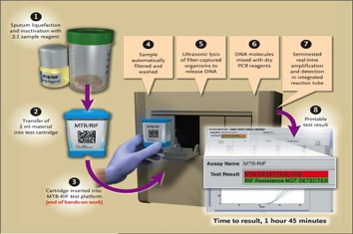
Améliorer le diagnostic
Renforcer les programmes conjoints Tuberculose/VIH
Améliorer les techniques « TB »
  Examen direct
  Cultures
  Biologie moléculaire

Slide 82
Prévention et prise en charge des infections opportunistes (IO)

Slide 83
Les principales IO des Pays à ressources limitées
TUBERCULOSE
CRYPTOCOCOSE
INFECTIONS BACTERIENNES GRAVES
TOXOPLASMOSE

Slide 84
La prévention par cotrimoxazole
Importance du Cotrimoxazole +++
  800/160 mg/j : un comprimé
  Indications
    CD4 < 350/mm³ (500 dans certains pays)
    Stade > 1 (dès le diagnostic dans certains pays)
Prévient
  Diarrhées
  Paludisme
  Pneumocystose (100%)
  Toxoplasmose (100%)
  Pneumocoque

Slide 85
Autres préventions
Utilisation de l’isoniazide dans la prévention de la TUBERCULOSE MALADIE
  Fréquence de la TUBERCULOSE LATENTE dans les PRL ( 2 milliards de personnes ?)
  Risque d’émergence de « Syndrome de Restauration immune » (IRIS) à l’instauration du traitement antiviral
    VERIFIER l’absence de tuberculose maladie
    Introduire traitement antiviral et INH de façon simultanée
    Inconnue : durée de l’INH (6 à 18 mois ?)
FLUCONAZOLE
  Dans la prévention de la cryptococcose
  Chez les patients très immunodéprimés
  Recommandations variables d’un pays à l’autre

Slide 86
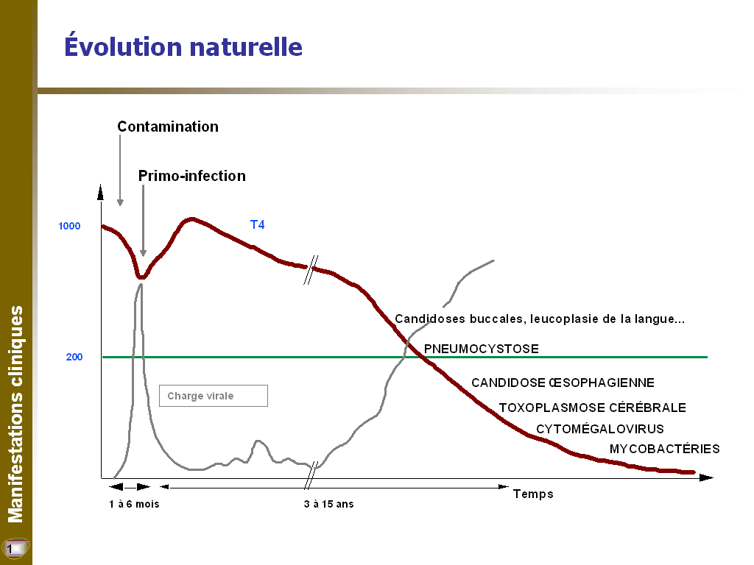
TUBERCULOSE
Pulmonaire
DISSEMINEE

Slide 87
Les conditions du succès !

Slide 88
Deux conditions essentielles
L’accès aux soins et à la prévention
Maintenir les conditions d’une bonne observance

Slide 89
Deux conditions essentielles
L’accès aux soins et à la prévention
Maintenir les conditions d’une bonne observance

Slide 90
Multidisciplinarité !!
MEDECIN
FAMILLE
EQUIPE
OBSERVANCE
PATIENT
REFERENT
ASSOCIATION
TRADIPRATICIEN
PHARMACIE

Slide 91
Organisation pratique
  Première consultation
    Correspond à la remise de résultats du test de dépistage positif
      Qu’est-ce que cela va changer dans ma vie ?
      Quels sont mes supports ?
      Comment je vais pouvoir m’organiser ?
  Sauf situation particulière, pas de prescription à la première consultation
  Mise en œuvre de l’équipe d’éducation thérapeutique
    Consultations « préthérapeutiques » (1 à 3 en général)
  Puis consultations de suivis
    Equipe ETP +++
  Place « centrale » de la pharmacie

Slide 92
Consultation pré-initiation
➔ Prescripteur puis équipe observance
consultation
  Enjeu/objectifs des ARV
  Traitement à vie
  Respect posologie
Consultation
  Reprise des info. de C1
  Présentation de la 3TTT
  Horaires de prise, précautions, gestion des effets II
Consultation
  Reprise des info. C1 et C2
  reconnaissance des cp
  Prescription

Slide 93
APRES LA PRESCRIPTION
Suivi adapté aux conditions de vie du patient
  Distance ?
  Travail ?
  Famille ?
Limiter l’attente +++ pour les renouvellements
Rapprocher les lieux de délivrance des lieux de vie
Faciliter le repérage rapide des « décrocheurs »

Slide 94
Importance de l’environnement
Structures communautaires
Suivi psychologique et groupes de parole
Soutien alimentaire
Activités génératrice de revenu (AGR)
Aide juridique
Suivi spécifique des populations clés
  HSH
  Injecteurs de drogue
  Travaillleuses du sexe
  Orphelins

Slide 95
Un maitre-mot
Simplifier

Slide 96
TARGET POPULATION (ARV-NAIVE) | 2010 ART GUIDELINES | 2013 ART GUIDELINES | STRENGTH OF RECOMMENDATION & QUALITY OF EVIDENCE
HIV+ ASYMPTOMATIC | CD4 ≤350 cells/mm³ | CD4 ≤500 cells/mm³ | Strong, moderate-quality evidence
HIV+ SYMPTOMATIC | WHO clinical stage 3 or 4 regardless of CD4 cell count | No change | Strong, moderate-quality evidence
PREGNANT AND BREASTFEEDING WOMEN WITH HIV | CD4 ≤350 cells/mm³ or WHO clinical stage 3 or 4 | Regardless of CD4 cell count or WHO clinical stage | Strong, moderate-quality evidence
HIV/TB CO-INFECTION | Presence of active TB disease, regardless of CD4 cell count | No change | Strong, low-quality evidence
HIV/HBV CO-INFECTION | Evidence of chronic active HBV disease, regardless of CD4 cell count | No change | Strong, low-quality evidence
HIV+ PARTNERS IN SD COUPLE | No recommendation established | Regardless of CD4 cell count or WHO clinical stage | Strong, high-quality evidence
Recommandations Septembre 2015 :
le traitement
pour tous, tout le temps !

Slide 97
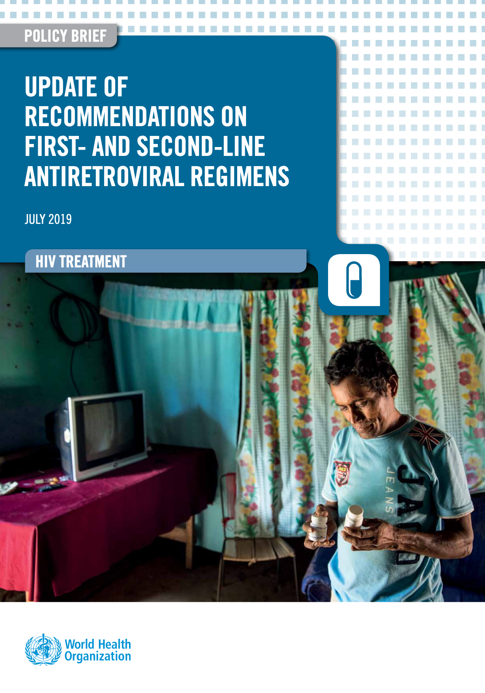
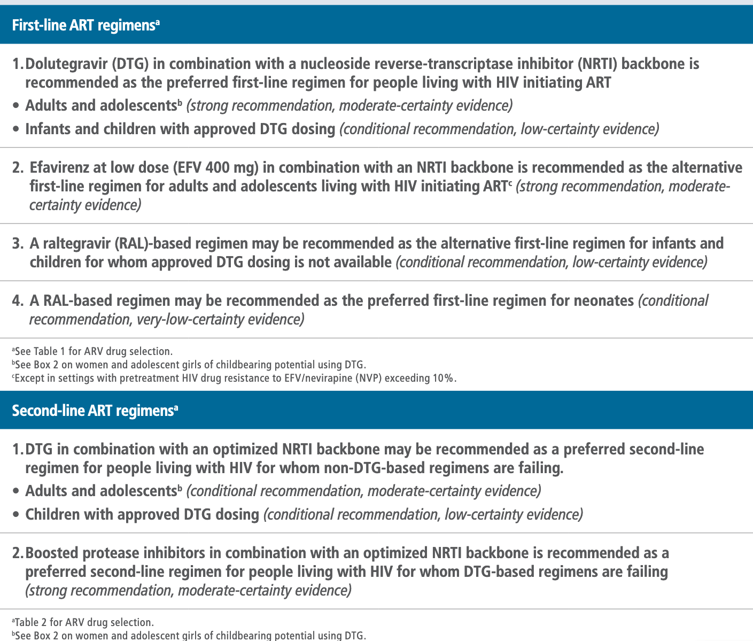
Le traitement antirétroviral en 2021
Version actuelle : mai 2019

Slide 98
Conclusions (2nde partie)
Toutes les conditions du succès sont réunies
Le dépistage est la clé d’entrée dans le système
L’Observance est la clé de la réussite à long terme
Simplifier les procédures, ce n’est pas diminuer la qualité des soins mais améliorer le sort de l’ensemble des bénéficiaires dans un objectif de santé publique
La prise en charge est multidisciplinaire, avec un rôle central des équipe Observance / ETP.
Le système doit s’adapter aux besoins des patients et non le contraire

Slide 99

Questions ?

Slide 100
Remerciements
Sherrie Kelly
Stefan Baral
Ingrid Bassett
Laurent Mandelbrot
F. Altice
Didier Ekouevi

